Slide 1
培优四阅读
---2023.5.17

Slide 2
Teaching objectives:
1.Help students get the main idea of each text;
2.Help students understand the reasons for their mistakes and understand the correct answers;
3.Let students read and recite key words, phrases and sentences patterns in order to use them skillfully.
Teaching difficult and important points:
1.Help students understand the reasons for their mistakes and understand the correct answers;
2.Let students read and recite key words, phrases and sentences patterns in order to use them skillfully.

Slide 3
Step I Check the answers 核对答案
A篇 BDA B篇 ABCA C篇 BCAD D篇 ADCB
七选五 CDBGE
Step II Self-reflection自我反思
Step III Discussion in groups小组讨论

Slide 4
A 篇
这是一篇应用文。文章主要介绍了四个可以免费学习的在线教育网站，这些网站的课程由顶尖大学提供。我们可以在没有太多投资的情况下学习特定主题。这些网站提供了许多视频文章和电子书来增加我们的知识。(para.1)
21.What's special about CodeHS?
A.lt satisfies personalized needs
B.lt focuses on a particular subject
C.lt offers access to video resources
D.lt serves both learners and teachers
21题为细节理解题。不难但是错的非常多。要在讲完之后请同学们在卷子上写下错因，及此类题再出现的解决办法。
1.available: P40 可获得的；可利用的；有空的；可得到的 n. availability
access: P4 n.通道，入口; 使用/接近...的权力或机会 v.到达; 进入; 使用; 访问; 获取
adj. accessible
2.elementary school 小学 3.各种各样的表达：various/diverse
middle school 中学 a variety/diversity of
junior school 初中 all kinds/sorts of

Slide 5
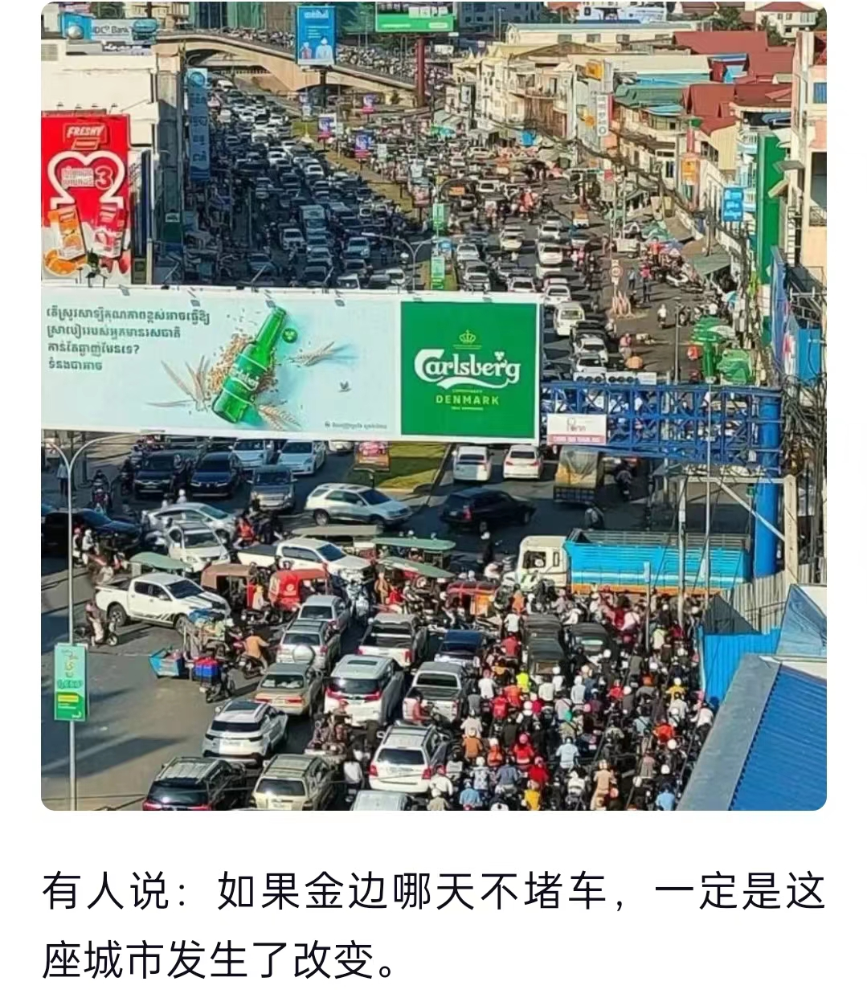
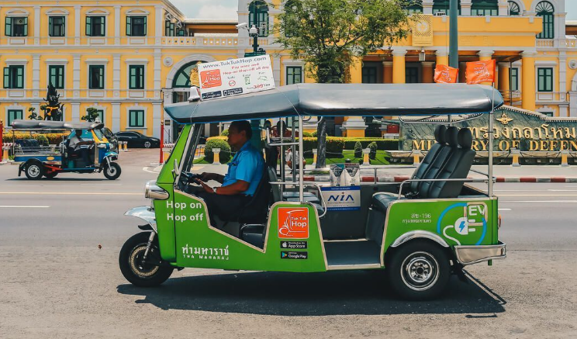
B篇
记叙文：作者叙述了自己在金边做志愿者的经历，且主要讲的是从他们所住的旅店到他们所工作的孤儿院的一段 45 分钟旅程的所见所闻。
25.推理判断题。根据第二段“The morning rush hour in Phnom Penh is crowded and chaotic. Kiwi directs our path between the trucks, cars and countless motorbikes, which oftencarry entire families.”可以看出，Kiwi开着嘟嘟车在
拥挤的交通中间穿行，毫不畏惧，由此说明 Kiwi 很自信。故选 B。
金边的早高峰拥挤而混乱。 Kiwi在卡车、汽车和无数摩托车之间指引我们的道路，这托车通常载着整个家庭。

Slide 6
26.细节理解题。根据第三段“The stream along the side of the road is almost bone dry and vegetation is rare across the fields.
沿着路边的小溪几乎干涸，田野的植被稀疏。
可知，沿着农场的路边几乎是光秃秃的田野。
27.推理判断题。Compared to children in theWestern World they have little and yet they give so much in generosity of spirit and enthusiasm for every day.”
与西方世界的孩子相比，他们几乎没有什么，但他们每天都在慷慨地
奉献精神和热情。
可知，作者提到孩子们在贫穷的环境中仍然快乐，笑声不断，精神上慷慨富足，体现出孩子们对待生活的热情。

Slide 7
B篇
1.set out to do sth./set about doing sth. 开始做某事
2.an orphanage 一个孤儿院
3.arrive at our destination 到达我们的目的地
4.in such conditions/on such occasions 在这种情况下
5.generous (慷概的；大量的；丰富的；充足的)-generosity
6.enthusiasm-enthusiast-enthusiastic-enthusiastically
7.center-adj. central
8.dry bone 干的骨头
bone dry 十分干燥的
9.bare-barely rare-rarely mere-merely
(查蓝皮字典, 记在笔记本上并牢记每个单词的意思)

Slide 8
C 篇
说明文 近年来, 随着城市和城镇的扩张以及来自汽车、飞机和船只的噪声越来越大,世界变得越来越吵, 所有这些使得大自然中的寂静越来越少, 从而带来了一些令人不安的影响, 因为噪声污染影响着人类与动物的健康。
28.B 理解词汇 根据第一段中的"The man-made noise canbe heard even in the remote corners of national parks and deep inthe Arctic Ocean"可知即使在国家公园的偏远角落和北冰洋深处,也能听到人为噪声,由此可知,自然的寂静越来越少,故选B。special”特别的”;rare"罕见的";common"常见的”;typical"典型的”。
1.navigation n.导航，航行
2.organize-organization
3.identify vt.鉴定;识别,辨认出,认出;认明;把…看成一样
vi.认同;感同身受
4.criteria n.标准;尺度;准则
5.momentary adj.短暂的;瞬间的;刹那间的;时时刻刻的

Slide 9
D篇
说明文 主题语境:人与社会---科技发展---阴影效应发电机
文章大意:本文主要讲述了一个团队发明了一种新设备,该设备利用光和阴影之间的差异来产生电流,从而为手表或 LED灯等小型电子产品供电(para.1)。
35.理解文章主旨。说明文---文章第一段---提出说明对象。
文章结构分析：para.1 提出说明对象，一个团队发明了一种新设备,该设备利用光和阴影之间的差异来产生电流。
para.2 该设备的进一步介绍 para.3 该设备的原理
para.4 该设备的特点，功能应用 para.5 该设备发电器的优势
para.6 后续研发的内容
32.理解具体信息。根据第二段中的"They made it by coating silicon(硅)with a thin layer of gold"。
他们通过在硅上涂了一层薄薄的金来制成它。
可知该设备的外层是金。

Slide 10
34.理解具体信息。Increasing the amount of light (the generators can absorb) would allow them to make better use of shadows. So the team is working to improve the device’s performance with strategies that solar cells use to gather light.
increase-decrease 增加-减少 perform-performance-performer
absorb 吸收;承担;耗费 allow sb. to do sth. 允许某人做某事
solar cells 太阳能电池 performance 性能;绩效;表演;执行;表现
use sth. to do sth. 用...做某事 gather light 收集光线
34.C. efficiency 效率；功率
增加发电机吸收的光量可以让它们更好地利用阴影。
因此，该团队正致力于太阳能电池板收集光线的策略来提高这个设备的性能。

Slide 11
七选五
语篇类型:说明文 主题语境:人与自我---做人与做事---做出适合自己的选择。语境概述:通常,人们赞同别人的做法只是为了融入其中，但是这并不意味着别人做的事情对你来说是适合的。本文讲述了几个步骤可以帮你弄明白,做出适合自己的决定。（para.1）
36.C 上下文衔接。空前提到人们赞同别人的做法只是为了融人其中,此空应讲述人们为什么这么做,故 C 项(因此,他们可以避免被排斥的感觉)符合语境。
37.D 分析语境寻线索。空后提到“It doesnt require much thinking”,故此空应讲不需要太多思考的做法或行为，对比选项定答案:D项(陷人别人正在做的事情很容易)提到了不需要太多思考的行为。

Slide 12
40.E 分析语境寻线索 。根据"Since having a one-sidedapproach to things frequently results in biased( 片面的) and poordecision-making, it's generally best to evaluate your choices from different angles."可知片面的方法会导致片面的和糟糕的决策，所以最好从不同的角度评估你的选择。对比选项定答案:E 项(倾听别人的意见也是一样)与前句语意连贯讲述无论是做决定还是倾听别人意见都需要从不同的角度评估你的选择。
1.go along with 对某事表示赞同
2.fit in ①find space for sth 放进, 为某物腾出空间
②find time for sb为某人腾出时间
③adjust well to one's surroundings适应环境 live in harmony相处融洽
3.figure out/work out/find out 搞清楚, 弄明白
4.when it comes to doing sth. 当涉及…时;当说到…时
5.simple-simply probable-probably general-generally frequent-frequently
6.approach v./n. 蓝皮字典 P30

Slide 13
Step I 核对答案
语填
graduated
being
commitment
that/which
and
to/into
a
further
missions
asked
改错
ways-way
worked-work
improve前添加to
wherever-whenever
删除for
but-and
fully-full
determine-determined
our-their
an-a
完形
BCADB
DACCB
DAACB
DABCD

Slide 14
Step II：答题情况分析
完形（易错题）： 41， 44， 47， 50，53， 55， 59
语填（错误答案）：61. were graduated 62. To be 64. and 66. for 67.the 68. farther 70 was asked; asking
改错（未改出来的）： 删除for ; an-a

Slide 15
Step III针对完形易错试题进行小组讨论
上下文联系：如42，_______________
词义辨析题：如44，_______________
中心思想：本文是一篇______, 主要讲述了患病的艺术家_____________________________, 把活着的每一天都当作自己的礼物。
做题方法反思
48， 50，52， 55，56
45， 57
记叙文
乐观向上，快乐地度过每一天

Slide 16
Step Ⅳ：文本知识点
完形：
heart and soul全心全意 safe and sound安然无恙 here and there到处 skin and bone 皮包骨头 I’m bone tired.我十分/非常累。
develop/have 患(病 )
add补充说道
be filled with=be full of 充满be based on基于，以…为基础
be related to与…有关 be aimed at目的是，旨在
painkiller止疼药
infect v.使感染 be infected with感染 infection n.感染 infectious 传染的

Slide 17
语填
1.make sacrifices/make a sacrifice做出牺牲
2.license执照，许可证 a driving license一个驾照
3.commitment投入，奉献；承诺；许诺
4.admit doing sth.承认做某事 admission to/into…进入权 n. be admitted to/into准许进入/被录取
5.far 的比较级further/ farther， 但是只有further 可用于名词前
6.mission任务，使命
改错
On the way 即将来临
be determined to do sth. 决定做某事
U辅音音素开头 an hour/an honest boy/an X-ray/an honor
a unique thing/a useful book/a university /a European /a one-hour

